Slide 1
UNIUNEA EUROPEANĂ, PE SCURT
© EUROPEAN UNION

Slide 2
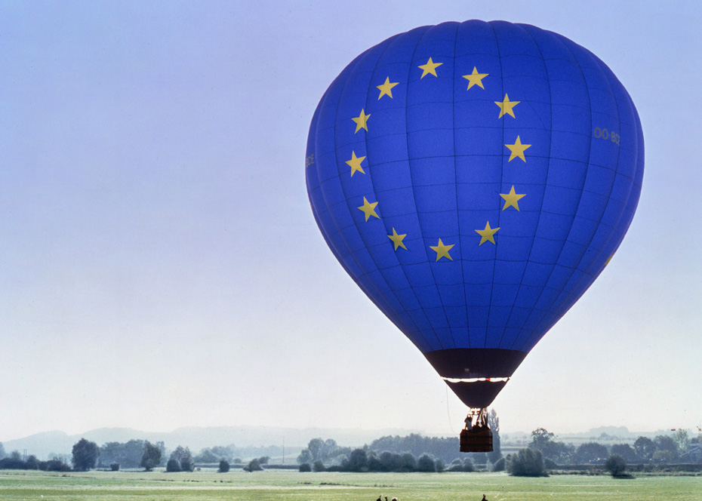
© EUROPEAN UNION
CUPRINS
CE ESTE EUROPA?
PROIECTUL EUROPEAN
CE FACE UE?
CUM FUNCȚIONEAZĂ UE?
AFLĂ MAI MULTE
CONTACT

Slide 3
CE ESTE EUROPA?

Slide 4
TE SIMȚI EUROPEAN?
CE TE FACE SĂ TE SIMȚI EUROPEAN?
© EUROPEAN UNION

Slide 5
TABLE OF CONTENTS
© PUBLIC DOMAIN
Notes:
Liberale da Verona, „Răpirea Europei”, circa 1470, ulei pe lemn de plop (Muzeul Louvre).
Pictura înfățișează răpirea Europei, o prințesă feniciană virgină, de către Zeus, care s-a transformat într-un taur alb pentru a o duce departe de Creta. Potrivit uneia din teoriile despre originea numelui „Europa”, continentul nostru poartă numele ei.

Slide 6
INFORMAȚII GENERALE
EUROPA:
1 din cele 6 continente
UE:
447 de milioane de locuitori
EUROPA:
44 de țări
EUROPA:
peste 700 de milioane de locuitori
UE:
27 de țări
CE ESTE EUROPA?
Notes:
Ce este Europa?
Unul din cele șase continente de pe Glob.
Cuprinde 44 de țări.
Are o populație de peste 700 de milioane de locuitori
Ce este Uniunea Europeană?
Este o uniune economică și politică între 27 de țări europene, cunoscute sub denumirea de state membre, care au decis să își unească forțele pentru a construi un viitor mai bun împreună.
Are o populație de aproximativ 447 de milioane de locuitori.
Datorită apartenenței la UE, cetățenilor europeni le este mai ușor să locuiască, să lucreze și să călătorească într-o altă țară din Uniunea Europeană.

Slide 7
CULTURA EUROPEANĂ
Grecia și Roma antică au conturat cultura și diversitatea Europei
Reforma și Iluminismul
Parlamentarismul și drepturile sociale
CE ESTE EUROPA?
© EUROPEAN UNION
Notes:
Printre etapele-cheie din crearea Europei moderne se numără:
Fondarea Romei antice și a Greciei antice, care au inspirat Europa să creeze democrație, guvernare și cultură.
Reforma din secolele XVI și XVII, care a schimbat abordarea Europei în ceea ce privește religia.
Iluminismul, o mișcare intelectuală, politică și ideologică din secolul XVIII, care a subliniat importanța logicii și a rațiunii și a stabilit normele de bază pentru știința și politica modernă.
Crearea parlamentarismului, care constituie în prezent piatra de temelie a sistemului de guvernare european modern.
Dezvoltarea drepturilor sociale în secolele XIX și XX, care protejează în prezent viața și munca cetățenilor europeni.

Slide 8
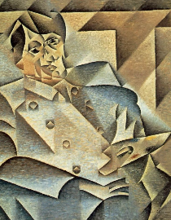
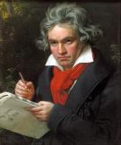
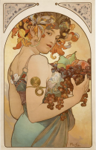
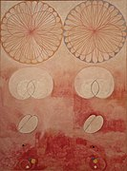
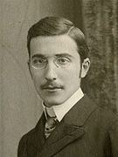
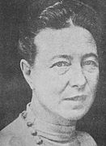
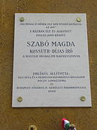
ARTIȘTI EUROPENI
De-a lungul secolelor, noile stiluri din muzică, arhitectură și literatură au inspirat artiștii din întreaga Europă.
De exemplu:
2
© PUBLIC DOMAIN
Stefan Zweig
Wisława Szymborska
Simone de Beauvoir
Magda Szabó
1
© PUBLIC DOMAIN
Pablo Picasso
Ludwig van Beethoven
Alfons Mucha
Hilma af Klint
3
© PUBLIC DOMAIN
4
© PUBLIC DOMAIN
CE ESTE EUROPA?
6
© PUBLIC DOMAIN
5
© PUBLIC DOMAIN
7
© PUBLIC DOMAIN
8
© PUBLIC DOMAIN
Notes:
Pablo Picasso: artist spaniol cunoscut pentru că a cofondat, alături de Georges Braque, cubismul. Probabil cunoști două din lucrările sale renumite, „Guernica” și „Domnișoarele din Avignon”.
Ludwig van Beethoven: compozitor și pianist german cunoscut pentru simfoniile sale. Beethoven a fost o figură marcantă în trecerea de la clasicism la romantism în sfera muzicii clasice occidentale. El a compus „Odă bucuriei”, care a devenit ulterior imnul european.
Alfons Mucha: pictor și ilustrator ceh care a participat la mișcarea Art Nouveau. Printre cele mai renumite picturi ale sale se numără „Fructul” (1897) și „Epopeea slavă” (1910-1928), care ilustrează istoria tuturor popoarelor slave.
Hilma af Klint este o pictoriță suedeză. Picturile sale abstracte, care au explorat spiritualitatea, ciclurile vieții, spiralele, geometria și teoria culorii, sunt considerate printre primele opere abstracte din istoria artei occidentale.
Stefan Zweig: romancier, dramaturg, jurnalist și biograf austriac. Este cunoscut mai ales pentru o colecție de cinci nuvele thriller impresionante și originale, printre care „Jucătorul de șah” (1941).
Wisława Szymborska: poetă, eseistă și traducătoare poloneză, care a câștigat Premiul Nobel pentru literatură în 1996. Este cunoscută mai ales pentru culegerea sa de poezii „Iubire fericită și alte poezii”.
Simone de Beauvoir este o scriitoare, filozofă și eseistă franceză. Este cunoscută mai ales pentru romanul său autobiografic „Memoriile unei fete cuminți” (1958), în care vorbește despre copilăria și adolescența sa.
Magda Szabó este o romancieră maghiară care a scris și piese de teatru, eseuri, studii, memorii, poezii și literatură pentru copii. Romanul său „Ușa” a fost publicat în 1987 și se numără printre cele mai renumite opere ale sale, fiind cunoscut în întreaga lume.
Ce alți artiști europeni cunoști?

Slide 9
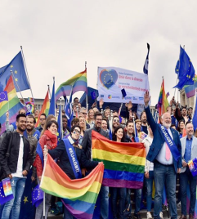
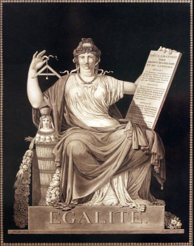
VALORILE EUROPENE
Demnitatea umană
Libertatea
Democrația
Egalitatea
Statul de drept
Drepturile omului
© EUROPEAN UNION
© PUBLIC DOMAIN
CE ESTE EUROPA?
Notes:
Fiecare țară din UE are cultura sa, limba sau limbile sale și tradițiile sale. Dar toate împărtășesc aceleași valori comune, pe care trebuie să le respecte dacă doresc să facă parte din Uniunea Europeană:
Demnitatea umană
Libertatea
Democrația
Egalitatea
Statul de drept
Drepturile omului
Care este cea mai importantă valoare europeană pentru tine și de ce?

Slide 10
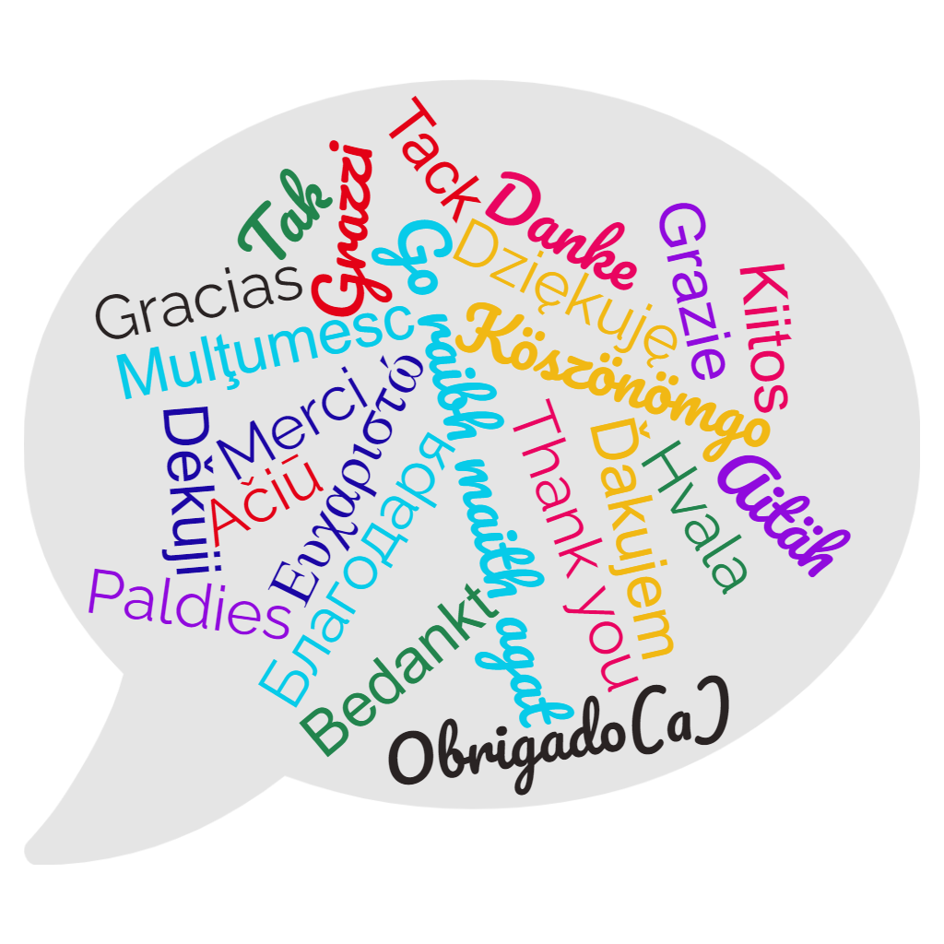
24 DE LIMBI OFICIALE ALE UE
CE ESTE EUROPA?
Notes:
Uniunea Europeană are 24 de limbi oficiale:
bulgară
croată
cehă
daneză
neerlandeză
engleză
estonă
finlandeză
franceză
germană
greacă
maghiară
irlandeză
italiană
letonă
lituaniană
malteză
polonă
portugheză
română
slovacă
slovenă
spaniolă
suedeză
Vorbești alte limbi ale UE în afară de limba ta maternă?
Știi cum se spune „mulțumesc” în alte limbi ale UE?

Slide 11
FAMILIILE DE LIMBI DIN UE
24 DE LIMBI OFICIALE ALE UE
Limbi slave: bulgară, cehă, croată, polonă, slovacă și slovenă
Limbi germanice: daneză, germană, engleză, neerlandeză și suedeză
Limbi romanice: spaniolă, franceză, italiană, portugheză și română
Alte familii de limbi: estonă și finlandeză, greacă, irlandeză, lituaniană și letonă, maghiară, malteză
CE ESTE EUROPA?
Notes:
Uniunea Europeană are 24 de limbi oficiale, din familii de limbi diferite:
Limbi germanice: daneză, germană, engleză, neerlandeză și suedeză
Limbi romanice: spaniolă, franceză, italiană, portugheză și română
Limbi slave: bulgară, cehă, croată, polonă, slovacă și slovenă
Limbile UE care nu fac parte din niciuna dintre aceste trei familii sunt:
estona și finlandeza
greaca
irlandeza
lituaniana și letona
maghiara
malteza

Slide 12
PROIECTUL EUROPEAN

Slide 13
CE ȚĂRI AU CREAT UE ȘI DE CE?
© EUROPEAN UNION
Notes:
Uniunea Europeană a fost creată pentru a pune capăt numeroaselor războaie sângeroase dintre țările vecine, care au culminat cu cel de-al Doilea Război Mondial.
Începând din 1950, Comunitatea Europeană a Cărbunelui și Oțelului a început să unească țările europene din punct de vedere economic și politic, pentru a asigura o pace durabilă.
Țările care au pus bazele Uniunii Europene sunt:
Belgia
Germania
Franța
Italia
Luxemburg
Țările de Jos

Slide 14
DE LA RĂZBOI, LA PACE
© PUBLIC DOMAIN
1914
1918
1939
1945
© PUBLIC DOMAIN
© PUBLIC DOMAIN
© PUBLIC DOMAIN
PROIECTUL EUROPEAN
Notes:
Națiunile europene nu au conviețuit întotdeauna în pace. De-a lungul secolelor, s-au purtat multe războaie.
În secolul XX au avut loc două războaie mondiale:
1914-1918: Primul Război Mondial
1939-1945: Al Doilea Război Mondial

Slide 15
DE LA RĂZBOI, LA PACE
© EUROPEAN UNION
Pacea a fost unul din motivele care au dus la crearea Uniunii Europene
UE a primit Premiul Nobel pentru pace în 2012
PROIECTUL EUROPEAN
Notes:
Deși uneori pot apărea dezacorduri între țările UE, principiile fundamentale ale Uniunii au rămas neschimbate în ultimii 70 de ani. Unul din motivele care au dus la crearea Uniunii Europene a fost prevenirea unor noi conflicte.
În 2012, datorită neobositelor sale eforturi de asigurare a păcii, a democrației și a respectării drepturilor omului în Europa și în întreaga lume, Uniunea Europeană a primit Premiul Nobel pentru pace.

Slide 16
CREAREA UNIUNII EUROPENE
1945
sfârșitul celui de-Al Doilea Război Mondial
1951
Comunitatea Europeană a Cărbunelui și Oțelului
1995
Acordul Schengen
2020
NextGenerationEU
1992
2004
Tratatul de la Maastricht
extinderea către est
1950
1993
Piața unică
2007
Tratatul de la Lisabona
Declarația Schuman
1957
2002
Tratatul de la Roma
Euro
PROIECTUL EUROPEAN
Notes:
Principalele etape în crearea Uniunii Europene
Între 1945 și 1950, câțiva politicieni europeni, printre care Robert Schuman, Simone Veil, Jean Monnet, Konrad Adenauer și Alcide De Gasperi, au început procesul de creare a Uniunii Europene în care trăim în prezent.
1950: Declarația Schuman – La 9 mai, Robert Schuman (ministrul francez al afacerilor externe din acea vreme) a propus ca producția de cărbune și oțel – materiile prime care erau utilizate în pregătirile de război – să fie gestionată în comun, pentru ca nicio țară să nu se poată înarma în secret împotriva celorlalte. Este binecunoscută alocuțiunea sa: „Europa nu se va construi dintr-odată sau ca urmare a unui plan unic, ci prin realizări concrete, care vor genera în primul rând o solidaritate de fapt.”
1951: crearea Comunității Europene a Cărbunelui și Oțelului – Belgia, Franța, Germania, Italia, Luxemburg și Țările de Jos au convenit să își unească industriile cărbunelui și oțelului.
1957: Tratatul de la Roma – cele 6 țări fondatoare au decis să își extindă cooperarea la alte sectoare economice și au creat Comunitatea Economică Europeană (CEE) și Comunitatea Europeană a Energiei Atomice (Euratom).
1992: Tratatul de la Maastricht – de-a lungul anilor, din ce în ce mai multe țări s-au alăturat Comunității, iar Tratatul de la Maastricht a marcat începutul Uniunii Europene, așa cum o cunoaștem astăzi.
un proiect politic și economic,
ridicarea controalelor la frontieră între țările care fac parte din spațiul Schengen (1995),
o monedă unică pentru țările care au adoptat euro.
1993: piața unică a fost creată pentru a asigura libera circulație a mărfurilor, serviciilor, capitalurilor și persoanelor în cadrul UE. Prin eliminarea barierelor tehnice, juridice și birocratice, UE le permite cetățenilor și întreprinderilor să-și desfășoare activitatea și să facă comerț în mod liber pe tot teritoriul UE. Pe lângă cele 27 de state membre ale UE, și Islanda, Liechtenstein, Norvegia și Elveția fac parte din piața unică europeană.
1995: Acordul Schengen a eliminat toate controalele la frontieră pentru cele șapte țări semnatare.
2002: euro a devenit moneda oficială în 12 țări din UE.
2004: cel mai mare val de extindere a Uniunii Europene, ca teritoriu, număr de state și populație. Zece noi țări au aderat la UE: Cehia, Cipru, Estonia, Letonia, Lituania, Malta, Polonia, Slovacia, Slovenia și Ungaria. Acest val de extindere a însemnat reunificarea Europei, divizată timp de jumătate de secol de Cortina de Fier și de Războiul Rece.
2007: Tratatul de la Lisabona introduce o nouă structură, care îi conferă UE un rol mai important în lume și oferă o mai mare importanță opiniilor cetățenilor și ale guvernelor naționale.
2020: NextGenerationEU este un pachet de măsuri de redresare economică, pentru a sprijini țările UE care au fost afectate de pandemia de COVID-19. Acest instrument îi va permite Europei să devină mai puternică, va contribui la transformarea economiilor și societăților UE și va pune bazele unei Europe care răspunde nevoilor tuturor.

Slide 17
ȚĂRILE UE
Belgia, Germania, Franța, Italia, Luxemburg, Țările de Jos
1951
Finlanda
Danemarca, Irlanda, Regatul Unit (a părăsit UE în 2020)
Suedia
1973
Estonia
Danemarca
Letonia
Irlanda
Lituania
1981
Grecia
Regatul Unit
1986
Spania, Portugalia
Țările de Jos
Polonia
Belgia
Germania
1995
Luxemburg
Cehia
Austria, Finlanda, Suedia
Franța
Slovacia
Austria
Ungaria
Cehia, Estonia, Cipru, Letonia, Lituania, Ungaria, Malta, Polonia, Slovenia, Slovacia
Slovenia
România
Croația
2004
Portugalia
Italia
Spania
Bulgaria
2007
Bulgaria, România
Grecia
2013
Croația
Malta
Cipru
PROIECTUL EUROPEAN
Notes:
De-a lungul anilor, mai multe țări au continuat să se alăture proiectului european.

Slide 18
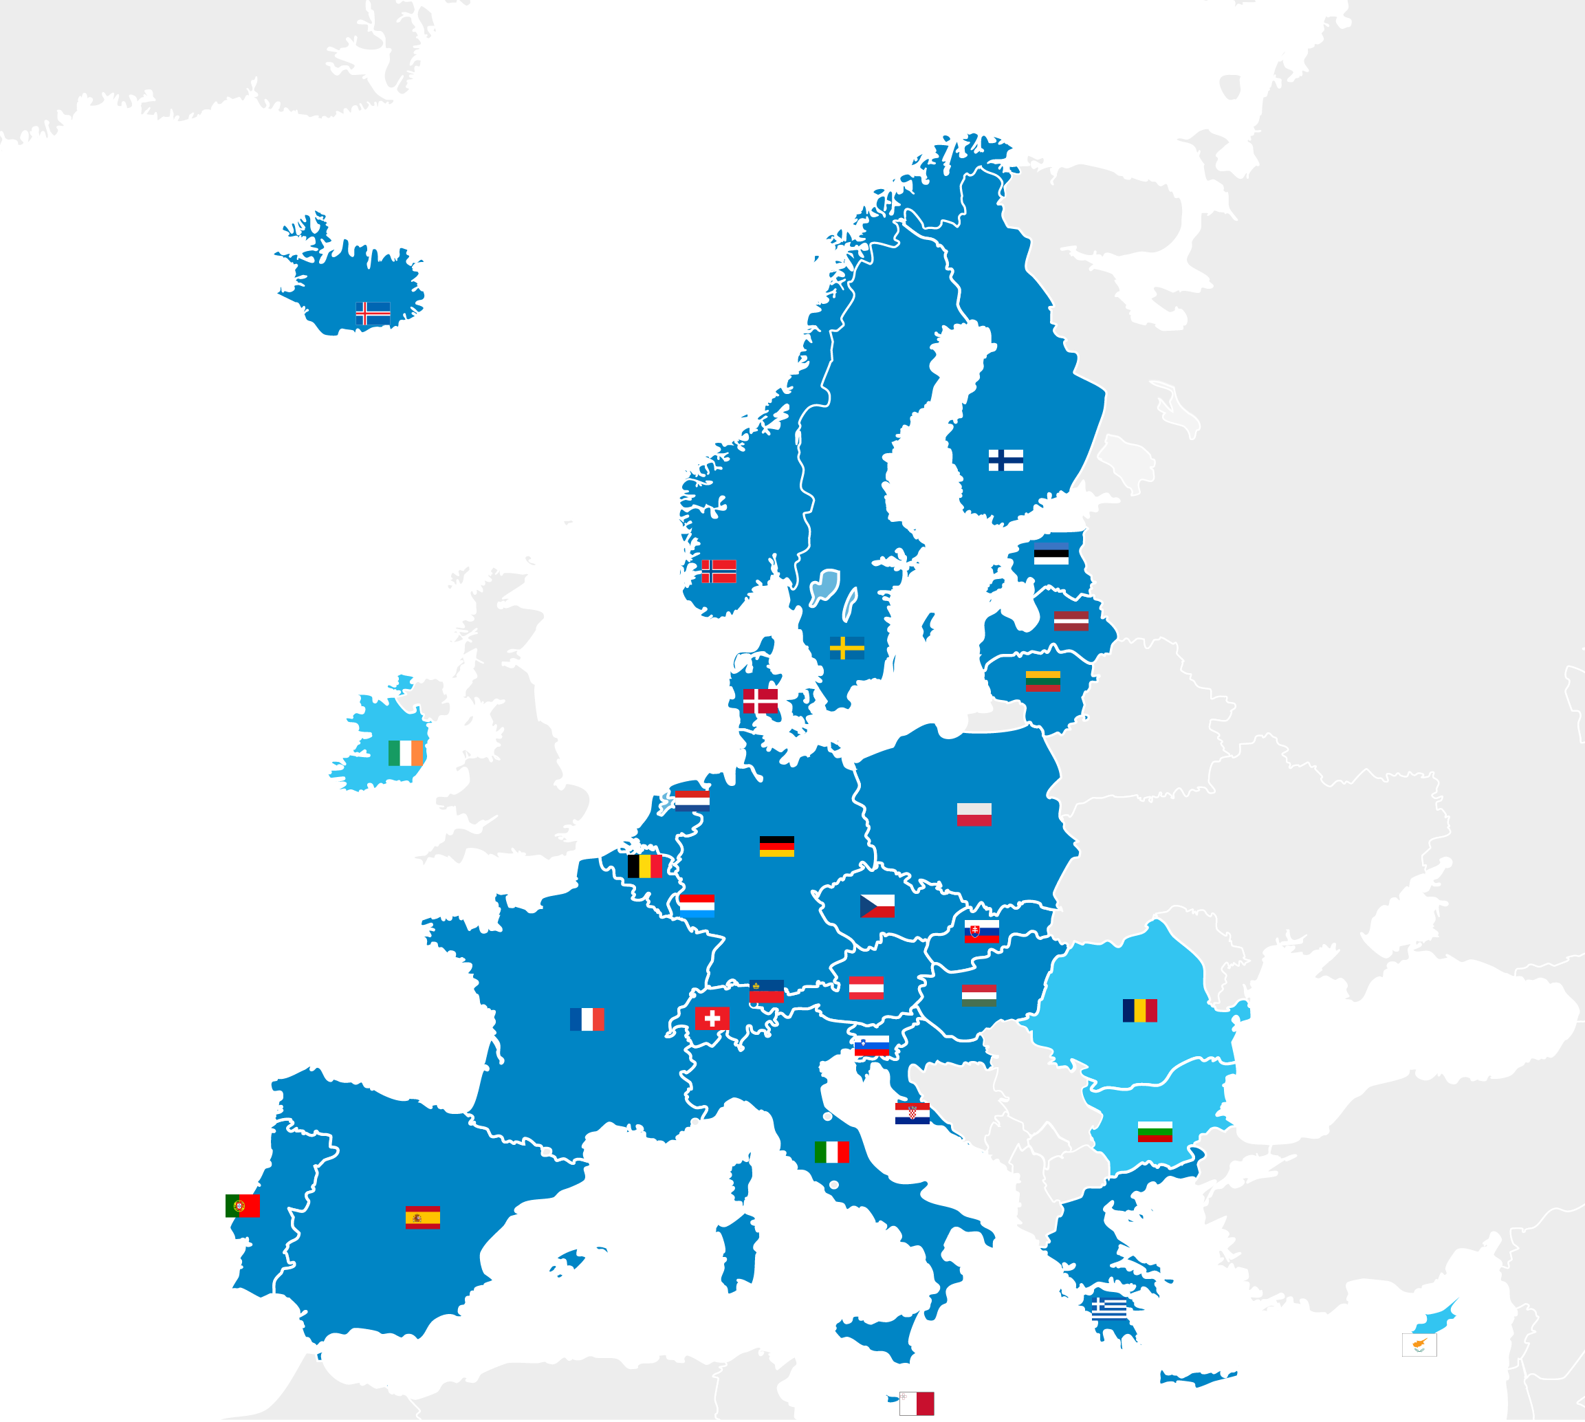
SPAȚIUL SCHENGEN
Știai că...? Poți călători liber între cele 27 de țări din spațiul Schengen fără să prezinți pașaportul?
PROIECTUL EUROPEAN
Țările din spațiul Schengen sunt
Țările UE din afara spațiului Schengen sunt
Notes:
Spațiul Schengen a fost instituit în 1995 pentru ca țările UE să elimine controalele la frontieră.
Cetățenii UE pot acum circula liber în acest spațiu. Spațiul Schengen reunește 23 de țări din UE (Austria, Belgia, Cehia, Croația, Danemarca, Estonia, Finlanda, Franța, Germania, Grecia, Italia, Letonia, Lituania, Luxemburg, Malta, Polonia, Portugalia, Slovacia, Slovenia, Spania, Suedia, Țările de Jos, Ungaria) și 4 țări din afara UE (Islanda, Liechtenstein, Norvegia și Elveția).

Slide 19
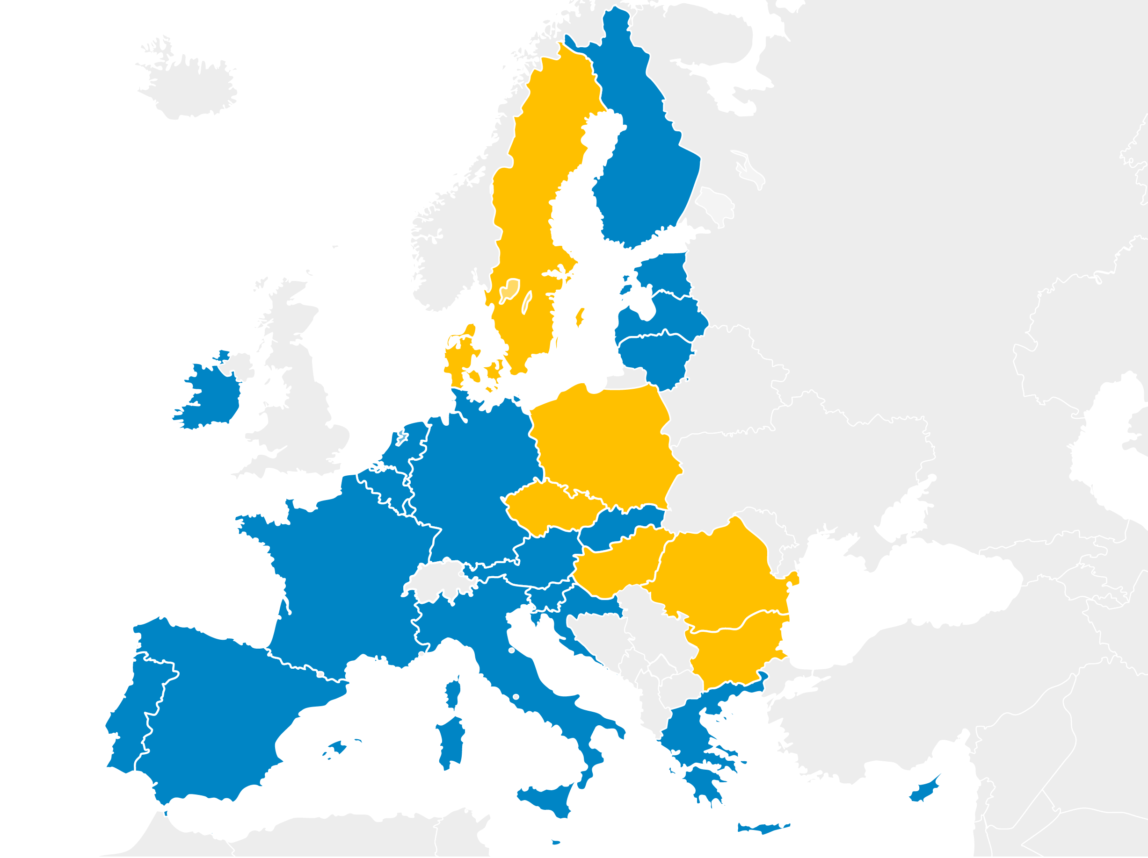
ZONA EURO
Euro este acum monedă oficială în 20 țări din UE
PROIECTUL EUROPEAN
Țările UE care folosesc moneda euro sunt
Țările UE care nu folosesc moneda euro sunt
Notes:
Euro a înlocuit fostele monede naționale și este utilizat în prezent de 20 din cele 27 state membre ale UE: Austria, Belgia, Cipru, Croația, Estonia, Finlanda, Franța, Germania, Grecia, Irlanda, Italia, Letonia, Lituania, Luxemburg, Malta, Portugalia, Slovacia, Slovenia, Spania și Țările de Jos.

Slide 20
CE FACE UE?

Slide 21
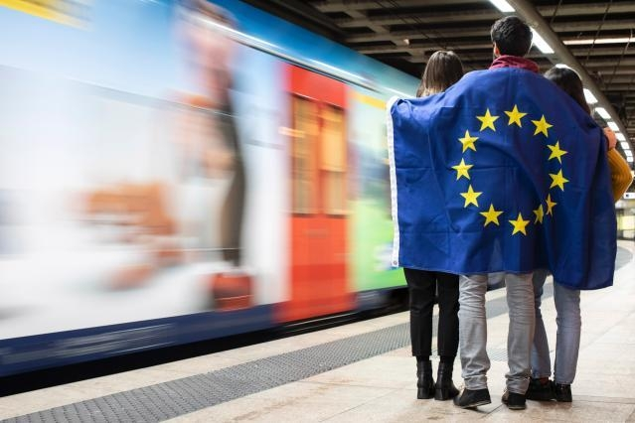
© EUROPEAN UNION
CE FACE UNIUNEA EUROPEANĂ PENTRU TINE?

Slide 22
STUDII, MUNCĂ ȘI VOLUNTARIAT
© EUROPEAN UNION
Garanția pentru tineret
EURES
ERASMUS+
Corpul european de solidaritate
© EUROPEAN UNION
© EUROPEAN UNION
© EUROPEAN UNION
CE FACE UE?
Notes:
Garanția pentru tineret îi ajută pe tineri să își continue studiile sau să aibă acces la mai multe oportunități profesionale, oferindu-le cursuri de formare axate pe competențele de care au nevoie angajatorii.
Site-ul „Primul tău loc de muncă EURES” îi ajută pe tineri în căutarea unui loc de muncă, a unui stagiu de practică sau a unei oferte de ucenicie într-o altă țară din UE. Angajatorii folosesc acest site și pentru a găsi candidați în alte țări din UE.
Programul Erasmus+ se adresează atât adolescenților, cât și adulților din UE și din țări terțe. Îți poate permite să studiezi, să urmezi cursuri de formare sau să participi la un schimb de tineri într-una din cele 33 de țări participante din Europa și din afara acesteia.
Datorită Corpului european de solidaritate, tinerii adulți pot face voluntariat în străinătate (sau în țările lor de origine) pentru o cauză care este importantă pentru ei. Această experiență le permite să își dezvolte aptitudinile și competențele.
Pentru a afla mai multe, accesează pagina Muncă și studii (europa.eu)

Slide 23
CĂLĂTORII
Discover EU
Asistență medicală
Drepturile pasagerilor
Acces la abonamente digitale
Roaming gratuit
© EUROPEAN UNION
© EUROPEAN UNION
© EUROPEAN UNION
© EUROPEAN UNION
© EUROPEAN UNION
CE FACE UE?
Notes:
DiscoverEU este o inițiativă a Uniunii Europene care le oferă tinerilor în vârstă de 18 ani posibilitatea de a descoperi Europa călătorind.
Când te afli în străinătate, îți poți utiliza telefonul mobil la fel ca în țara de origine, fără a plăti taxe suplimentare.
În cazul în care călătoria ta cu avionul, autobuzul, trenul sau vaporul este anulată, prețul îți va fi rambursat deoarece ești protejat de un set complet de drepturi ale pasagerilor.
În caz de urgență, poți beneficia de asistență medicală în orice țară din UE datorită cardului european de asigurări sociale de sănătate.
Îți poți urmări în continuare serialele preferate, deoarece ai acces la abonamentele digitale pe întreg teritoriul UE.

Slide 24
… ȘI MULT MAI MULT
UE în lume
Participare
Drepturile și siguranța consumatorilor
Proiecte finanțate de UE
Protecția mediului
© EUROPEAN UNION
© EUROPEAN UNION
© EUROPEAN UNION
© EUROPEAN UNION
© EUROPEAN UNION
CE FACE UE?
Notes:
Participare: poți contribui la construirea Europei, de exemplu prin:
participarea la alegerile pentru Parlamentul European: vârsta de vot este de 18 ani în majoritatea țărilor UE, de 17 ani în Grecia și de 16 ani în Austria și Malta. Belgia și Germania au redus recent la 16 ani vârsta de vot pentru alegerile europene.
lansarea sau sprijinirea unei inițiative cetățenești europene care invită UE să propună noi acte legislative cu privire la o chestiune specifică pentru care este responsabilă
participarea la dialogurile cu cetățenii care au loc peste tot în UE, în cadrul cărora vei avea ocazia de a purta discuții pe teme europene cu reprezentanții UE
Protecția mediului:
Lupta împotriva schimbărilor climatice este o prioritate majoră pentru UE. Toate țările din UE s-au angajat ca, până în 2030 să își reducă drastic emisiile de gaze cu efect de seră și consumul de energie și să producă mai multă energie din surse regenerabile (cum ar fi energia eoliană, solară sau hidroelectrică).
Natura 2000 este o rețea mondială de zone protejate. Protejează aproximativ 2 000 de specii de animale și de plante și 230 de tipuri de habitate din întreaga UE. Pentru mai multe informații, accesează https://europa.eu/!vC49dj.
Programul LIFE al UE finanțează proiecte care protejează mediul și combat schimbările climatice. Pentru mai multe informații despre proiectele desfășurate în țara ta, accesează https://cinea.ec.europa.eu/life/life-european-countries_en.
Drepturile și siguranța consumatorilor: produse precum alimentele, jucăriile și cosmeticele trebuie să îndeplinească cerințe de siguranță stricte înainte de a putea fi comercializate în UE. De asemenea, legislația UE îți oferă o garanție minimă de 2 ani atunci când cumperi bunuri de consum și îți permite să returnezi bunurile pe care le-ai cumpărat în termen de 14 zile, dacă te răzgândești. În plus, datorită Regulamentului general al UE privind protecția datelor, viața privată a consumatorilor este protejată. De asemenea, UE depune eforturi pentru a opri răspândirea dezinformării.
Proiecte finanțate de UE: Uniunea Europeană contribuie la îmbunătățirea vieții prin:
sprijinirea creării de noi locuri de muncă
construirea de noi infrastructuri
finanțarea cercetării științifice
modernizarea serviciilor publice, cum ar fi școlile și spitalele.
Pentru informații suplimentare, accesează https://europa.eu/!Qg69NV și https://europa.eu/!wC93kF
UE în lume:
UE a semnat acorduri comerciale cu multe țări din întreaga lume, ceea ce facilitează relațiile comerciale. Pentru informații suplimentare, accesează https://europa.eu/!gv87hU
De asemenea, UE desfășoară proiecte umanitare menite să asigure accesul persoanelor vulnerabile la alimente, adăpost, asistență medicală și educație (https://europa.eu/!rV69JX)
În caz de dezastre, UE poate oferi ajutor și asistență prin intermediul unui sistem de răspuns coordonat, cunoscut sub numele de mecanism de protecție civilă (https://europa.eu/!Pw88qb).

Slide 25
PRIORITĂȚILE UE
Pactul verde
NextGenerationEU
Digitalizare
Egalitate
© EUROPEAN UNION
© EUROPEAN UNION
© EUROPEAN UNION
© EUROPEAN UNION
CE FACE UE?
Notes:
Prin Pactul verde european, UE își propune să își reducă emisiile și să devină primul continent neutru din punct de vedere climatic până în 2050. Pentru a afla mai multe despre Pactul verde, accesează https://europa.eu/!Tr74bn
NextGenerationEU este o campanie care are drept scop:
să le explice cetățenilor ce face UE pentru a relansa economia după criza provocată de pandemia de COVID-19
să pună bazele unui viitor mai rezilient pentru UE
să facă astfel încât Uniunea Europeană să devină un spațiu mai sigur, mai ecologic, mai sănătos, digital și echitabil.
Digitalizare: UE caută să asigure accesul la internet al tuturor persoanelor care trăiesc în UE (inițiativa Wifi4EU), garantând în același timp siguranța copiilor și a tinerilor adulți atunci când utilizează internetul sau tehnologiile mobile (inițiativa „Un internet mai bun pentru copii”).
Egalitate: UE s-a angajat să realizeze o Uniune a egalității, ceea ce înseamnă crearea condițiilor necesare pentru ca toți cetățenii să poată să trăiască, să prospere și să-și creeze un drum în viață indiferent de diferențele legate de sex, rasă sau origine etnică, religie sau convingeri, handicap, vârstă sau orientare sexuală. Pentru a atinge acest obiectiv, UE pune în aplicare mecanisme, politici și acțiuni care combat discriminarea structurală și stereotipurile, adesea prezente în societățile noastre.
Pentru informații suplimentare, accesează Prioritățile Comisiei Europene |Comisia Europeană (europa.eu)

Slide 26
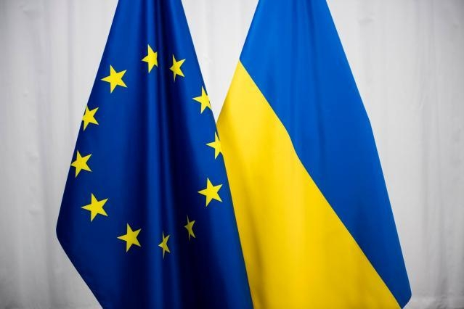
2022: SOLIDARITATEA UE CU UCRAINA
CE FACE UE?
#StandWithUkraine
Notes:
Pe 24 februarie 2022, Europa a primit vestea teribilă a agresiunii militare a Rusiei împotriva Ucrainei. Acesta nu este un atac doar împotriva Ucrainei, ci și împotriva valorilor pe care noi le susținem în Uniunea Europeană. Fiind o Uniune care are la bază pacea, democrația și statul de drept, atrocitățile comise la frontiera noastră ne reamintesc motivul primordial pentru care a fost creată UE. În fața acestei crize, UE a reacționat prin unitate, forță și rapiditate, așa cum a făcut și în cazul numeroaselor provocări din anul precedent.
https://ec.europa.eu/info/strategy/priorities-2019-2024/stronger-europe-world/eu-solidarity-ukraine_ro

Slide 27
2022: ANUL EUROPEAN AL TINERETULUI
Anul european al tineretului
© EUROPEAN UNION
CE FACE UE?
Notes:
Anul european al tineretului: 2022 a fost Anul european al tineretului. Campania a promovat oportunități pentru tineri, încurajându-i să devină cetățeni activi și actori ai schimbării. Scopul a fost de a oferi tinerilor oportunități mai multe și mai bune pentru viitor. Pentru informații suplimentare privind rezultatele anului: Ce este Anul european al tineretului: | Anul european al tineretului (europa.eu)

Slide 28
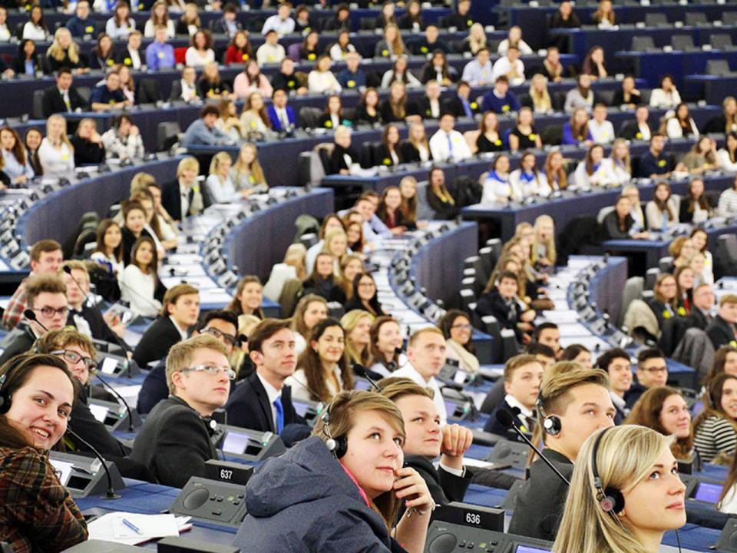
În opinia ta, ce tematici ar trebui să fie prioritare pentru instituțiile europene?
© EUROPEAN UNION
Notes:
Exemple:
Drepturile omului (de exemplu, drepturile persoanelor LGBTIQ)
Mediu (de exemplu, schimbările climatice)
Ocuparea forței de muncă (de exemplu, facilitarea angajării după terminarea studiilor)
Tineri (de exemplu, oportunități pentru tineri)
Incluziunea socială (de exemplu, egalitatea de gen)
Educație (de exemplu, programele care îți permit să studiezi într-o altă țară/modalitățile de a obține bani pentru universitate după terminarea liceului)
Sănătate

Slide 29
CUM FUNCȚIONEAZĂ UE?

Slide 30
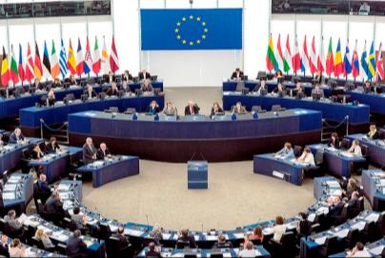
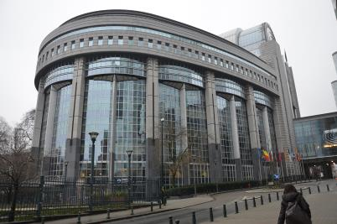
PARLAMENTUL EUROPEAN
este vocea cetățenilor europeni
membrii săi sunt aleși prin vot direct în toate țările UE, o dată la cinci ani
dezbate noile legi propuse de Comisia Europeană
modifică (dacă trebuie) și votează aceste legi, împreună cu Consiliul
alege președintele Comisiei Europene
aprobă bugetul UE
se întrunește în ședință plenară de cel puțin 6 ori pe an la Bruxelles (Belgia) și de 12 ori la Strasbourg (Franța)
© EUROPEAN UNION
CUM FUNCȚIONEAZĂ UE?
© Creative Commons Attribution-Share Alike 4.0 International
Notes:
Pentru a consulta site-ul oficial al Parlamentului European, accesează europarl.europa.eu

Slide 31
CONSILIUL EUROPEAN
reunește șefii de stat și de guvern din fiecare țară a UE
stabilește principalele priorități și direcții politice ale UE
se întrunește de cel puțin 4 ori pe an la Bruxelles (Belgia) sau la Luxemburg pentru summituri europene
nu adoptă legi europene
CUM FUNCȚIONEAZĂ UE?
© EUROPEAN UNION
Notes:
Pentru a consulta site-ul oficial al Consiliului UE, accesează consilium.europa.eu

Slide 32
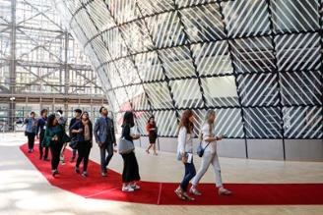
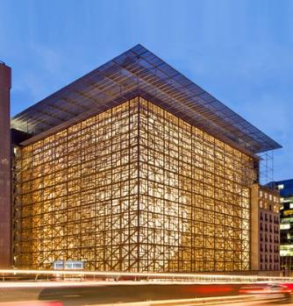
CONSILIUL UE
reprezintă guvernele țărilor din UE
reunește miniștrii țărilor UE (agricultură, afaceri interne, justiție etc.)
ia decizii și adoptă legi, împreună cu Parlamentul European
are o președinție rotativă – la fiecare 6 luni, un alt stat membru
se reunește la Bruxelles sau la Luxemburg
© EUROPEAN UNION
CUM FUNCȚIONEAZĂ UE?
© EUROPEAN UNION
Notes:
Pentru a consulta site-ul oficial al Consiliului UE, accesează consilium.europa.eu

Slide 33
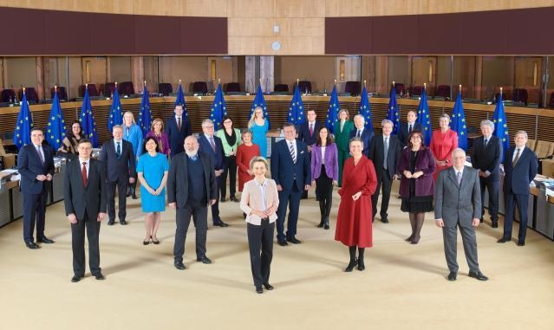
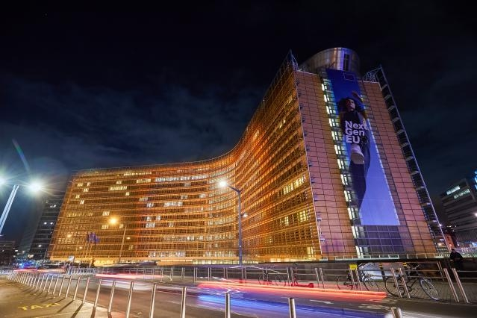
COMISIA EUROPEANĂ
reprezintă interesele comune ale UE
este alcătuită dintr-un președinte și câte un comisar din fiecare țară a UE, cu portofolii specifice (economie, agricultură, transport etc.)
propune noi legi și programe
este aleasă de Parlament cu un mandat de cinci ani
gestionează politicile și bugetul UE
este gardianul tratatelor
are sediul la Bruxelles și Luxemburg
© EUROPEAN UNION
CUM FUNCȚIONEAZĂ UE?
© EUROPEAN UNION
© EUROPEAN UNION
Notes:
Pentru a consulta site-ul oficial al Comisiei Europene, accesează ec.europa.eu

Slide 34
LEGISLAȚIA UE: CARE SUNT ATRIBUȚIILE?
Comisia Europeană
propune o lege
adoptă, modifică sau respinge legea propusă
Parlamentul European
Consiliul Uniunii Europene
Dacă se ajunge la un acord
CUM FUNCȚIONEAZĂ UE?
ACEASTA DEVINE O NOUĂ LEGE A UE

Slide 35
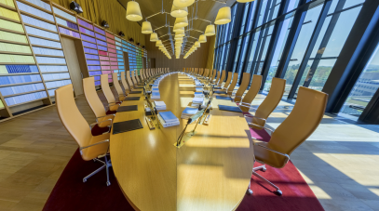
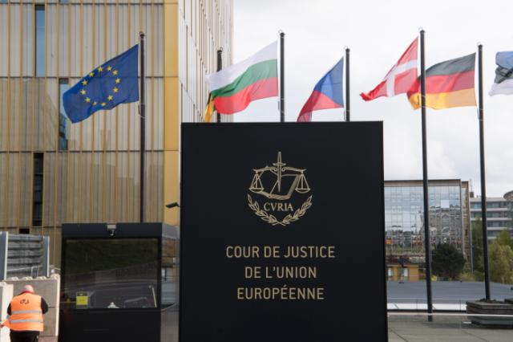
CURTEA DE JUSTIȚIE
supervizează legislația UE
se asigură că țările UE respectă legislația UE
ajută instanțele naționale să interpreteze legislația UE
sancționează țările care nu respectă legislația UE
verifică dacă legislația respectă drepturile fundamentale (libertatea de exprimare, libertatea presei etc.)
este formată din câte un judecător din fiecare țară UE
are sediul la Luxemburg
© EUROPEAN UNION
CUM FUNCȚIONEAZĂ UE?
© EUROPEAN UNION
Notes:
Pentru a consulta site-ul oficial al Curții de Justiție, accesează curia.europa.eu

Slide 36
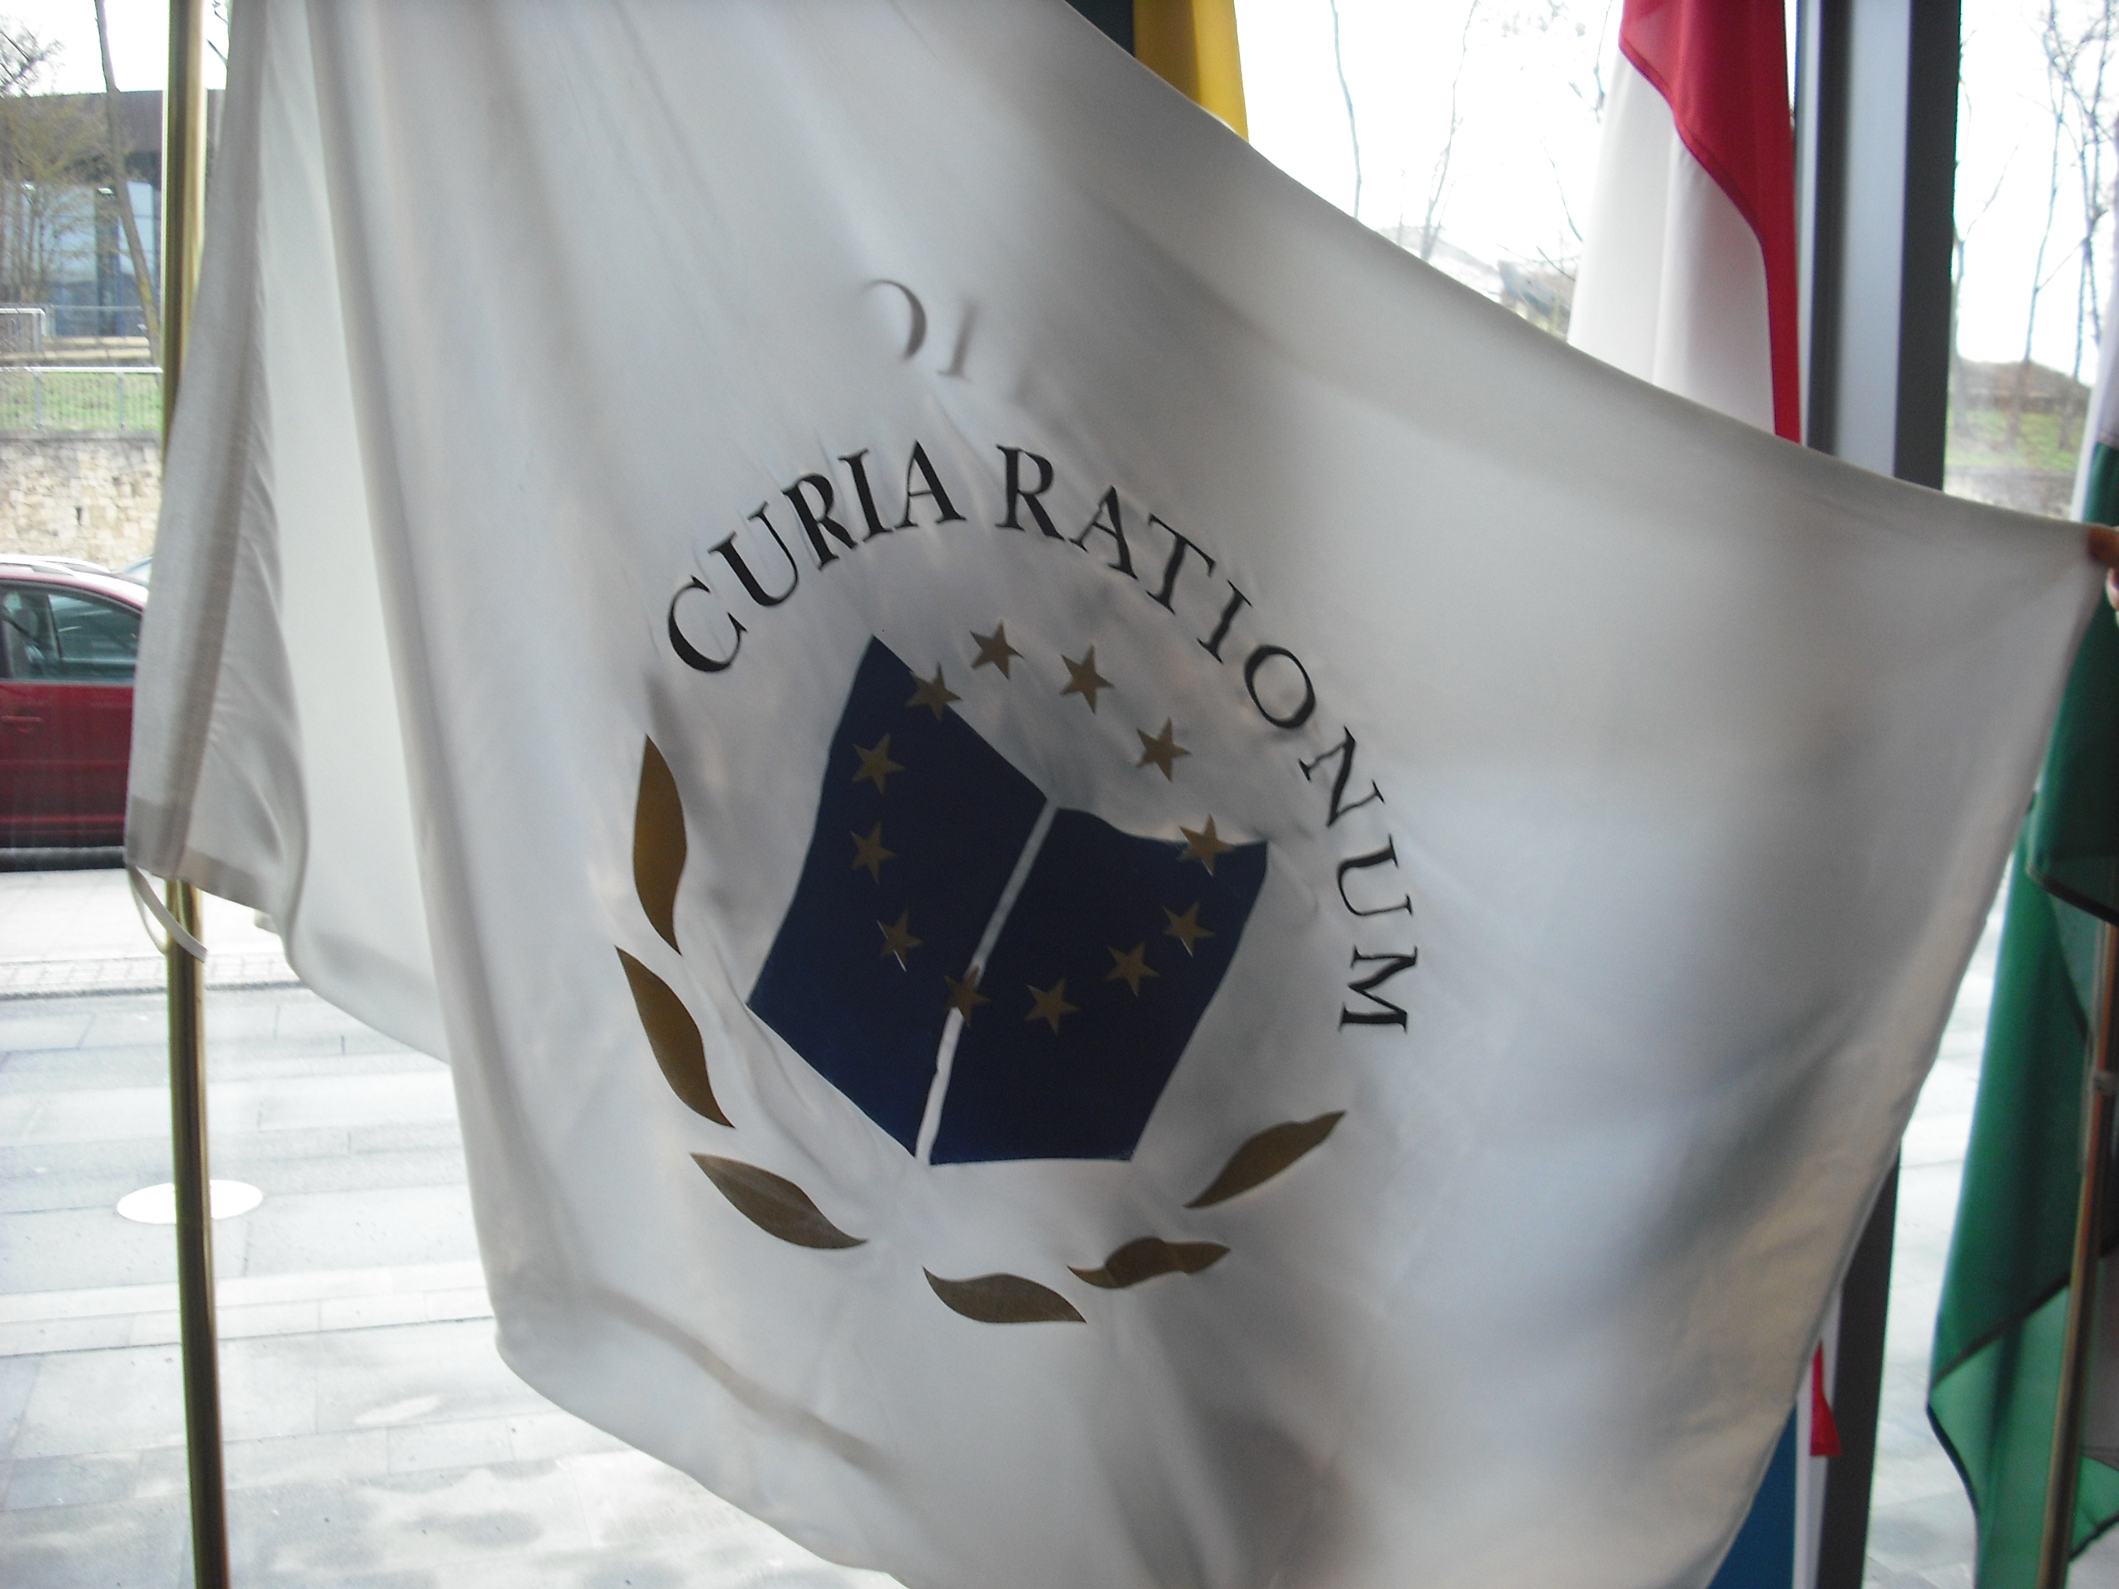
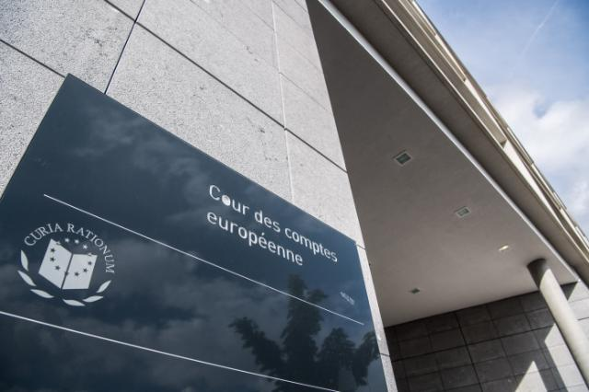
CURTEA DE CONTURI EUROPEANĂ
verifică dacă bugetul UE a fost cheltuit corect
raportează cazuri de fraudă, corupție sau alte activități ilegale
îi îndrumă pe responsabilii politici din UE cum să cheltuiască bugetul
membrii săi sunt numiți de Consiliu pentru un mandat de 6 ani
CUM FUNCȚIONEAZĂ UE?
@TRANSPARENCY INTERNATIONAL
© EUROPEAN UNION
© EUROPEAN UNION
Notes:
Pentru a consulta site-ul oficial al Curții de Conturi, accesează eca.europa.eu

Slide 37
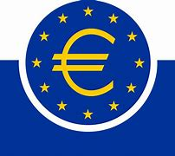
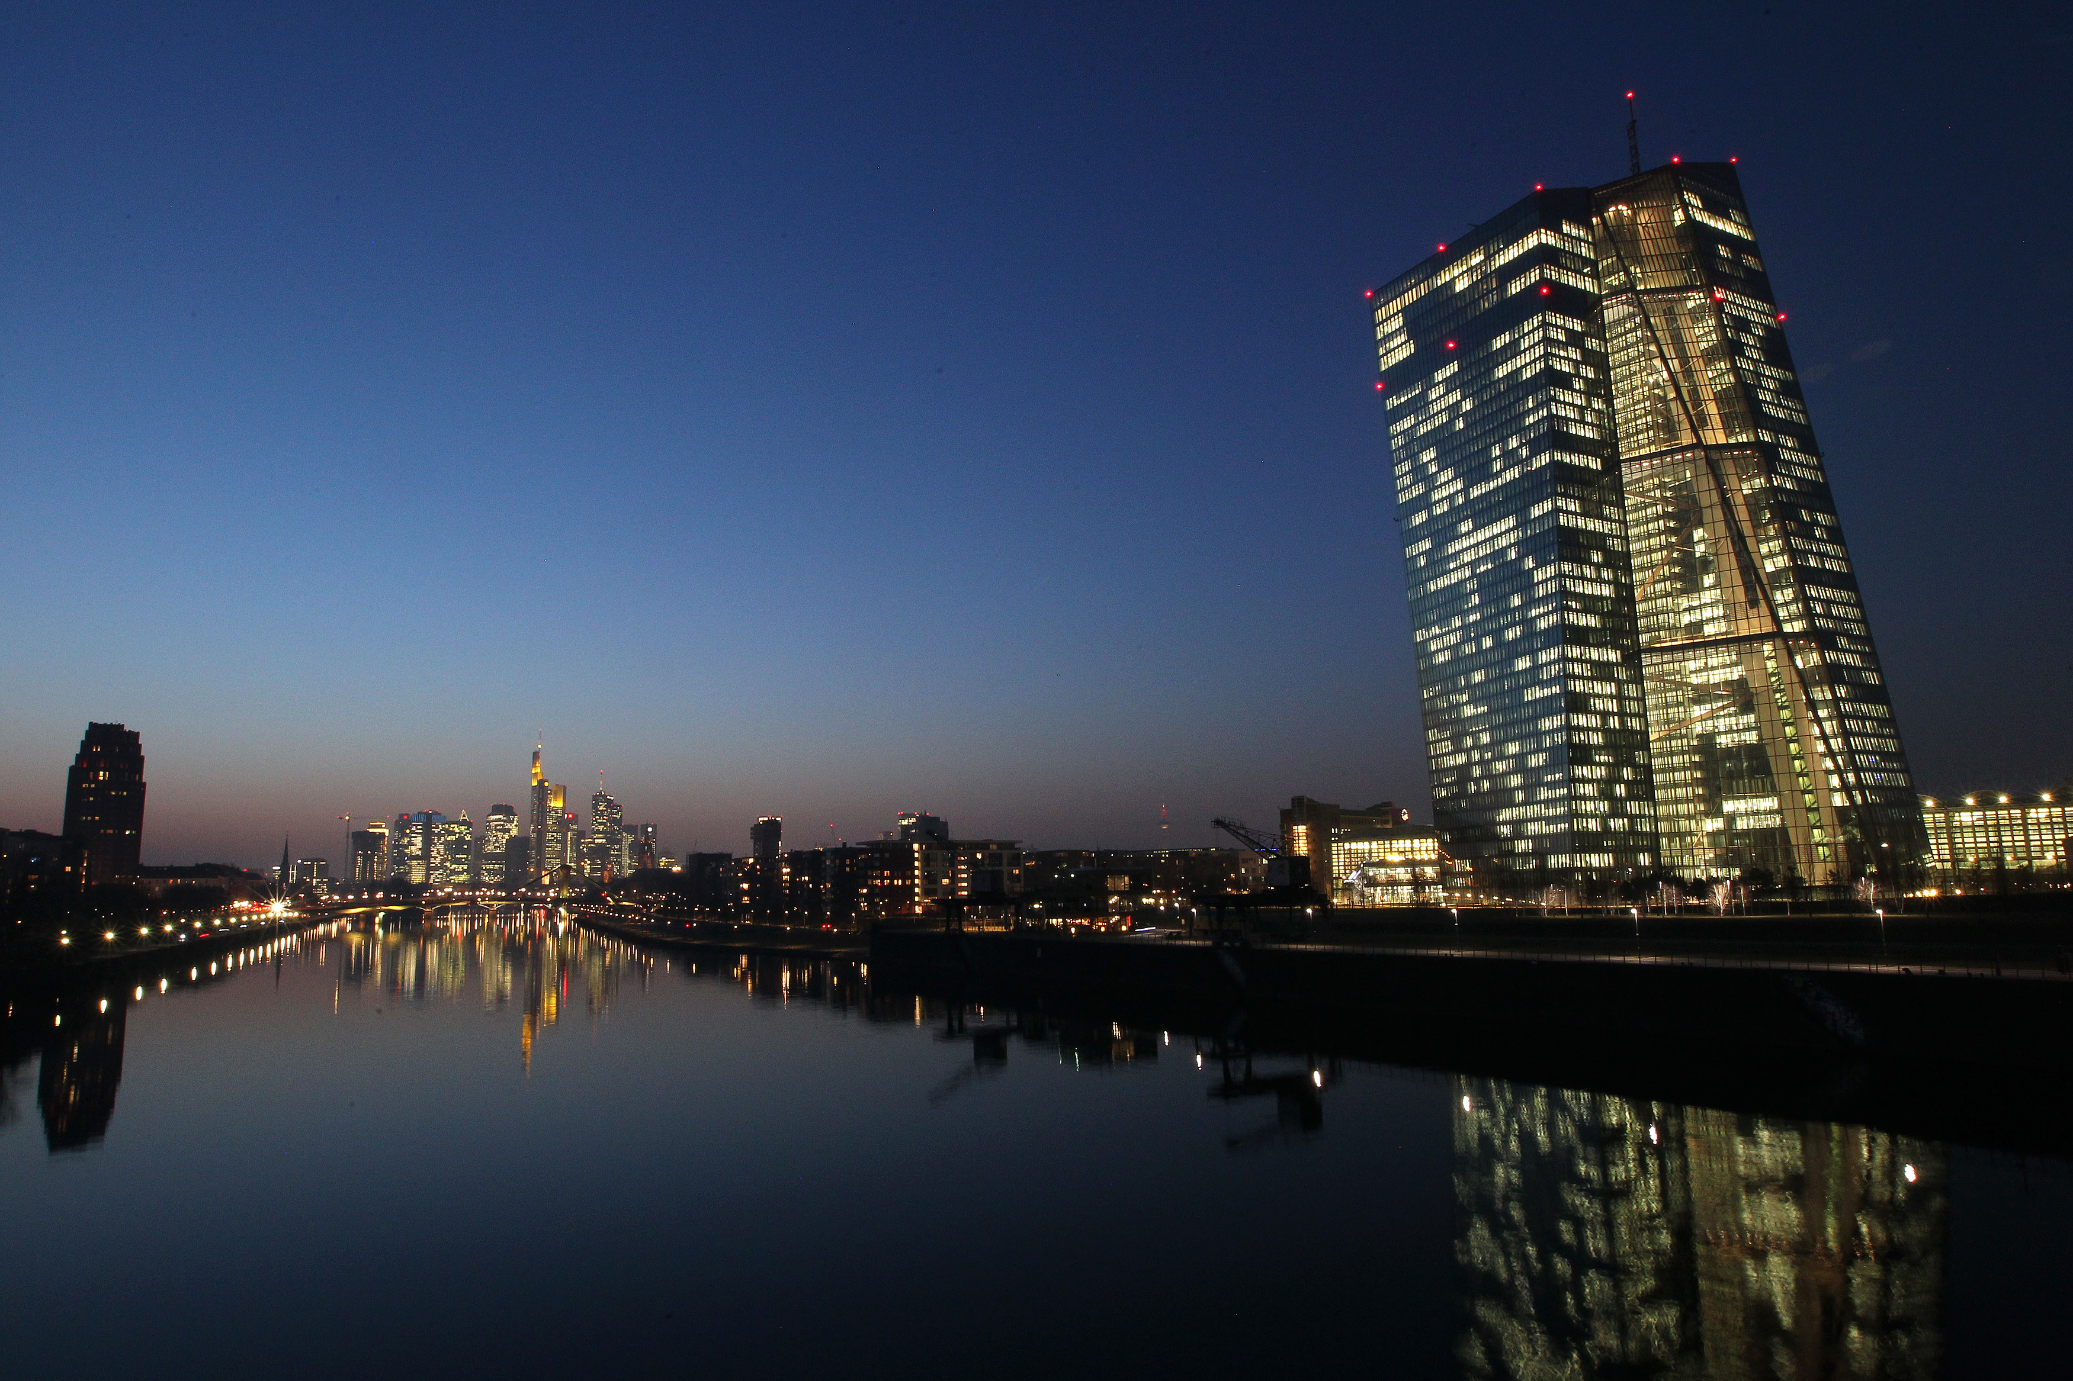
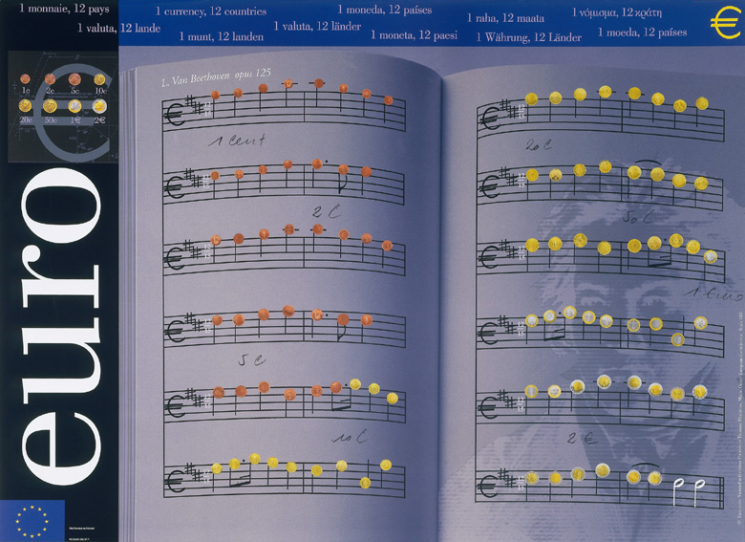
BANCA CENTRALĂ EUROPEANĂ
dirijează politica economică și monetară a UE
gestionează moneda europeană (euro)
este responsabilă cu menținerea stabilității monedei euro și a prețurilor
stabilește ratele dobânzilor pentru zona euro
lucrează împreună cu băncile centrale naționale din țările UE
are șase membri numiți de Consiliu pentru un mandat de 8 ani care nu poate fi reînnoit
are sediul la Frankfurt (Germania)
© EUROPEAN UNION
CUM FUNCȚIONEAZĂ UE?
© EUROPEAN UNION
Notes:
Pentru a consulta site-ul oficial al Băncii Centrale Europene, accesează ecb.europa.eu

Slide 38
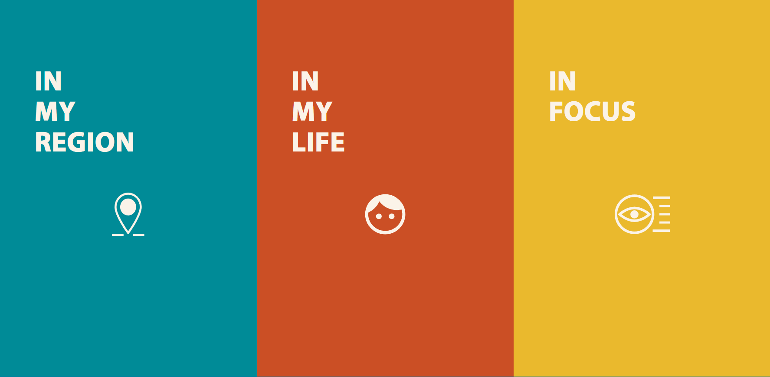
PENTRU A AFLA MAI MULTE
Site-ul EUROPA
europa.eu
Ce face Europa pentru mine
what-europe-does-for-me.eu
Spațiul învățării
europa.eu/learning-corner/home_ro
Spațiul de învățare - buletin informativ
ec.europa.eu/newsroom/comm/user-subscriptions/1595/create
Oficiul pentru Publicații
publications.europa.eu
PENTRU A AFLA MAI MULTE

Slide 39
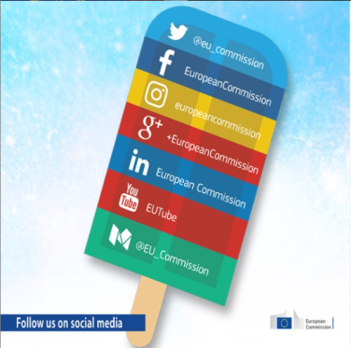
CONTACT
În persoană:
Pe rețelele sociale:
> Ai întrebări despre UE? Europe Direct îți stă la dispoziție.
© EUROPEAN UNION
europa.eu/european-union/contact_ro
Număr de telefon gratuit: 00 800 6 7 8 9 10 11
Utilizează instrumentul de căutare pentru a găsi conturile UE de pe platformele de comunicare socială.
europa.eu/european-union/contact/social-networks_ro
> FiGăsește un centru UE în regiunea ta, pune întrebări și discută despre UE.
europa.eu/european-union/contact/meet-us_ro
CONTACT

Slide 40
Mulțumesc!
europa.eu/learning-corner
✉ COMM-A2@ec.europa.eu
© Uniunea Europeană, 2022
Cu excepția cazului în care se prevede altfel, reutilizarea prezentului document este autorizată în temeiul unei licențe Creative Commons Attribution 4.0 International (CC BY 4.0) (https://creativecommons.org/licenses/by/4.0). Pentru orice utilizare sau reproducere a unor elemente care nu sunt deținute de Uniunea Europeană, este posibil să fie necesară solicitarea permisiunii direct de la titularii drepturilor respective.

